Slide 1
操作系统概要
金国哲

Slide 2
课程组织
教材：操作系统导论(Operating System Three Easy Piece)OSTEP
理论课：48学时
实验课：8学时(linux,gcc,gdb,c) 202.198.198.211

Slide 3
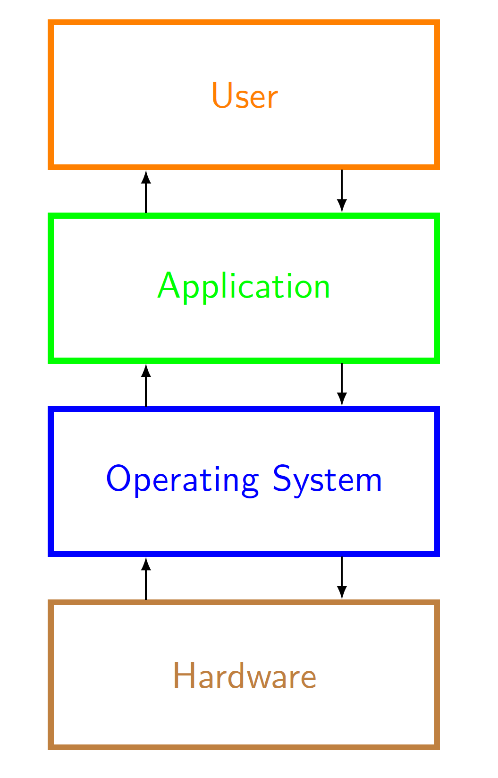
什么是操作系统?
操作系统是用户程序和硬件之间的中间件(接口)
管理硬件资源
为应用程序提供标准的接口用于访问硬件资源
让程序运行变得容易
硬件资源包括：CPU、内存、各种IO设备

Slide 4
课程架构
虚拟化(Virtualization)
cpu虚拟化
内存虚拟化
并发(Concurrency)
持久化(Persistence)

Slide 5
虚拟化
虚拟化：OS将物理资源转换为更通用、强大、易于使用的虚拟形式。
因此，OS被称为虚拟机(virtual machine)
虚拟化将底层的复杂的硬件交互屏蔽掉，同时为应用程序提供一些接口(API)-系统调用(System Call)
VMWare,VirtualBox等
Java虚拟机

Slide 6
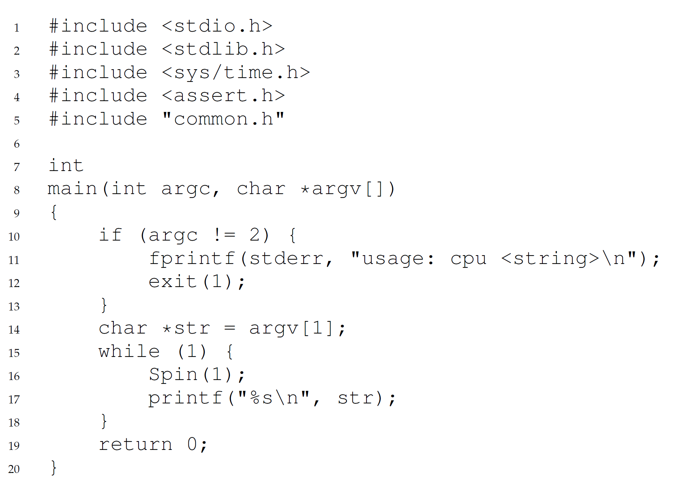
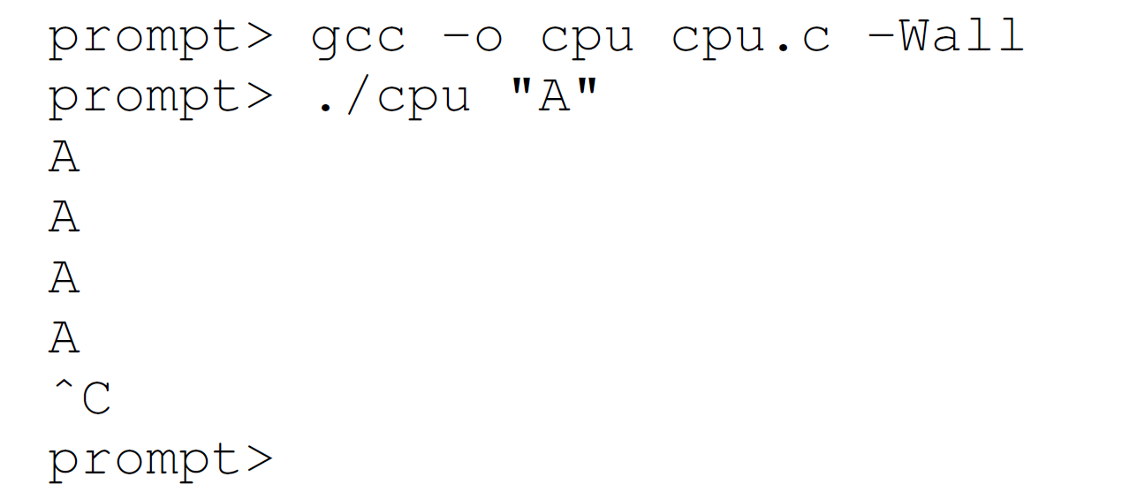
虚拟化CPU(1/3)

Slide 7
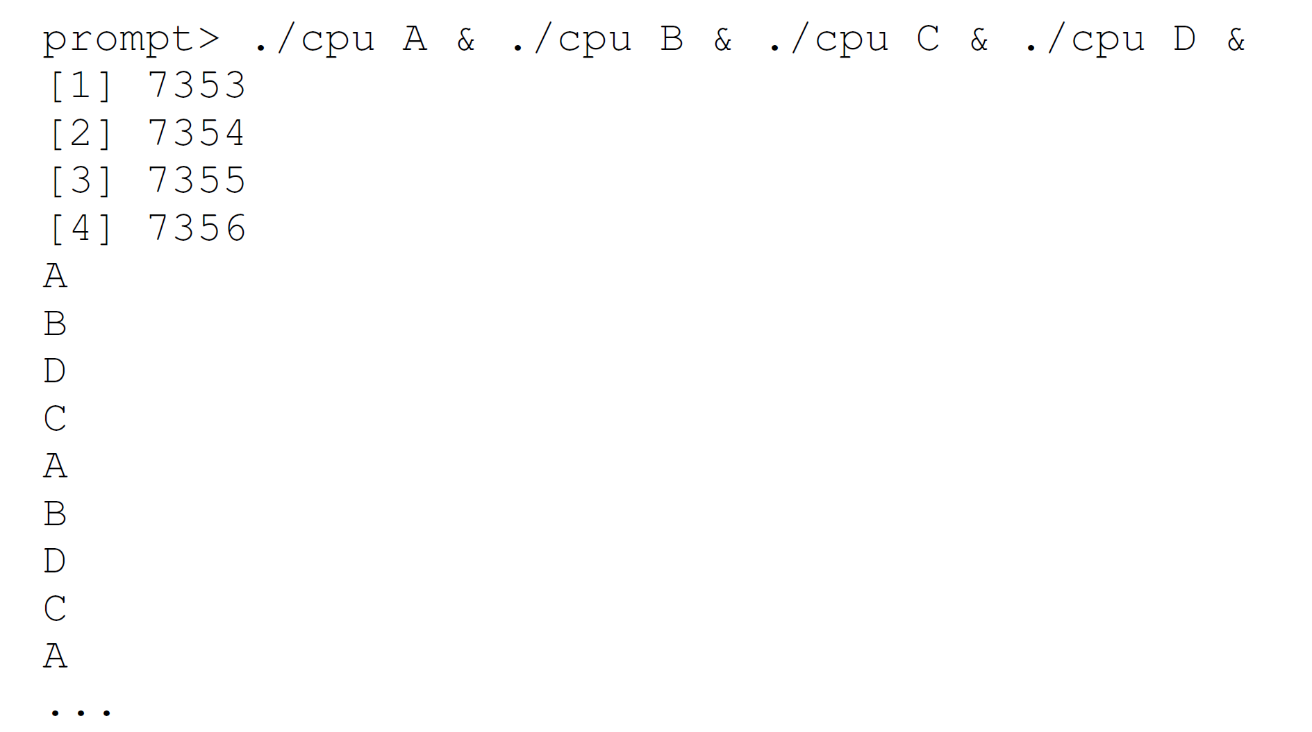
虚拟化CPU(2/3)

Slide 8
虚拟化CPU(3/3)
尽管只有一个CPU，但4个程序似乎在同时运行-假象(illusion)
在硬件的帮助下，操作系统负责提供这种假象
将物理上的单CPU虚拟成无限数量的CPU
新问题：如果两个程序需要在特定的时间同时运行，应该运行哪个？
由操作系统的调度策略(policy)来负责
进程切换机制(mechanism)决定如何进行切换

Slide 9
虚拟化内存
物理内存模型
字节数组
读写均需要给出具体物理地址
程序运行时需要访问内存
程序指令
程序中的数据

Slide 10
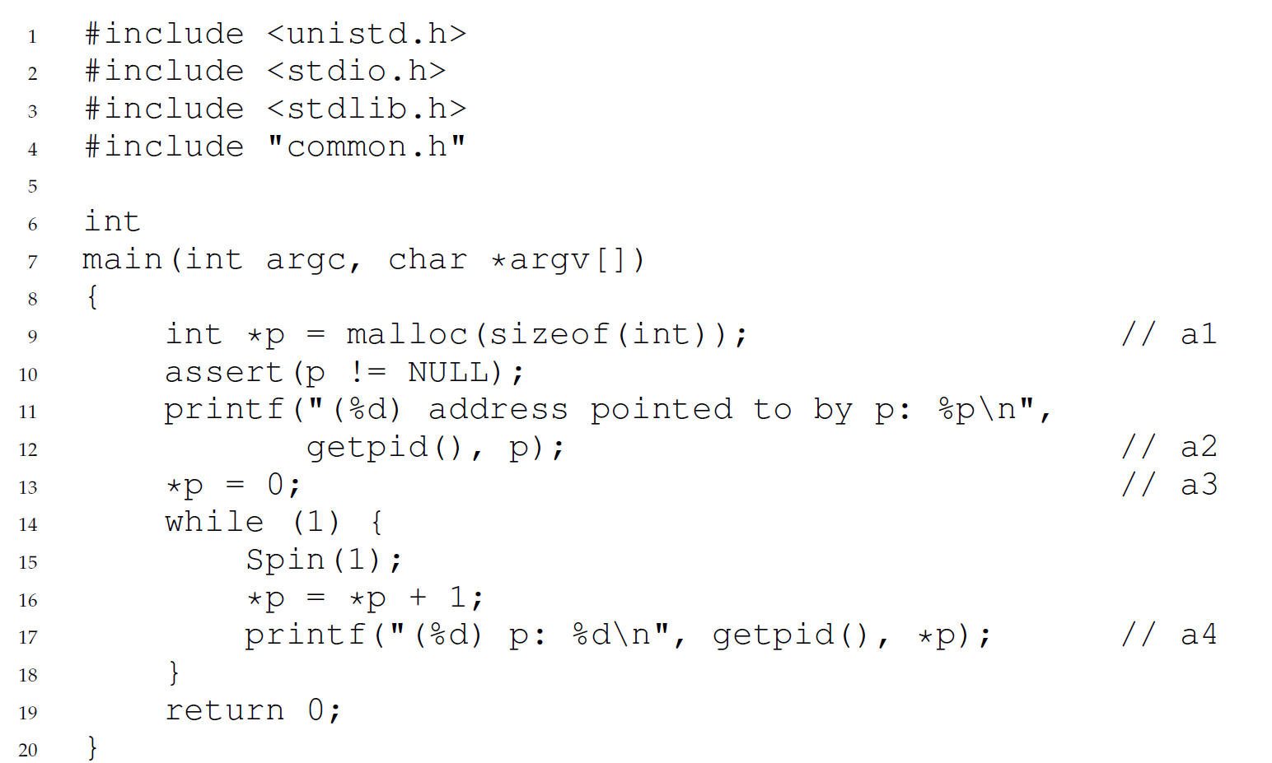
虚拟化内存

Slide 11
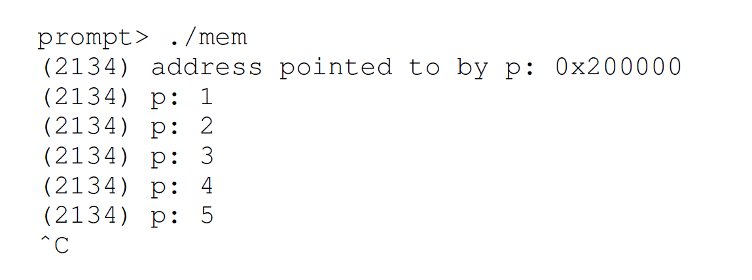
虚拟化内存

Slide 12
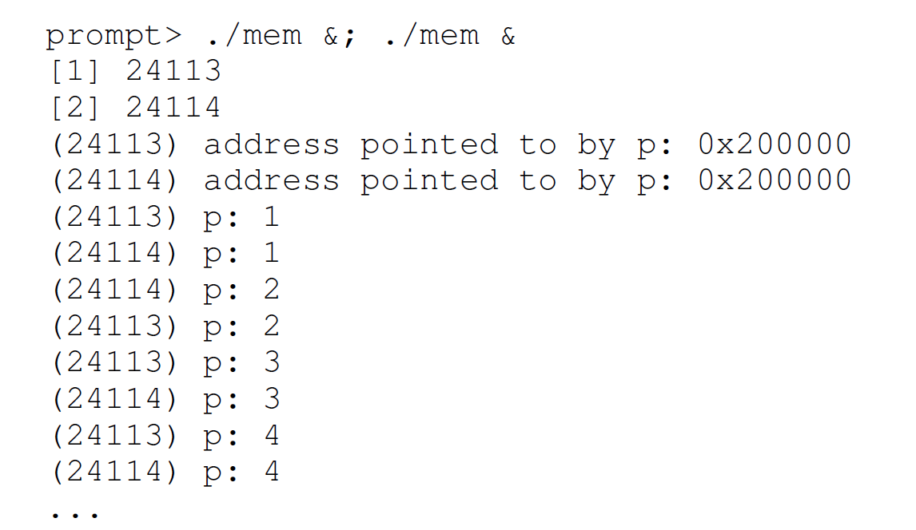
虚拟化内存
tcsh下可以用上述方法
bash下可以打开两个终端窗口，分别运行./mem

Slide 13
内存虚拟化
每个程序都在相同的地址(00200000)处分配了内存
每个程序又独立地更新了地址(00200000)处的值
假象(illusion)
每个程序有自己独立的私有内存，而不是与其他程序共享相同的内存
一个程序的内存引用不会影响其他程序
操作系统的虚拟化内存提供了上述假象
进程1的虚拟内存空间
进程2的虚拟内存空间
物理内存

Slide 14
并发(Concurrency)
同时处理多个事情时出现的一系列问题
操作系统本身需要处理多个进程的同时运行
现代的多线程程序也存在相同的问题

Slide 15
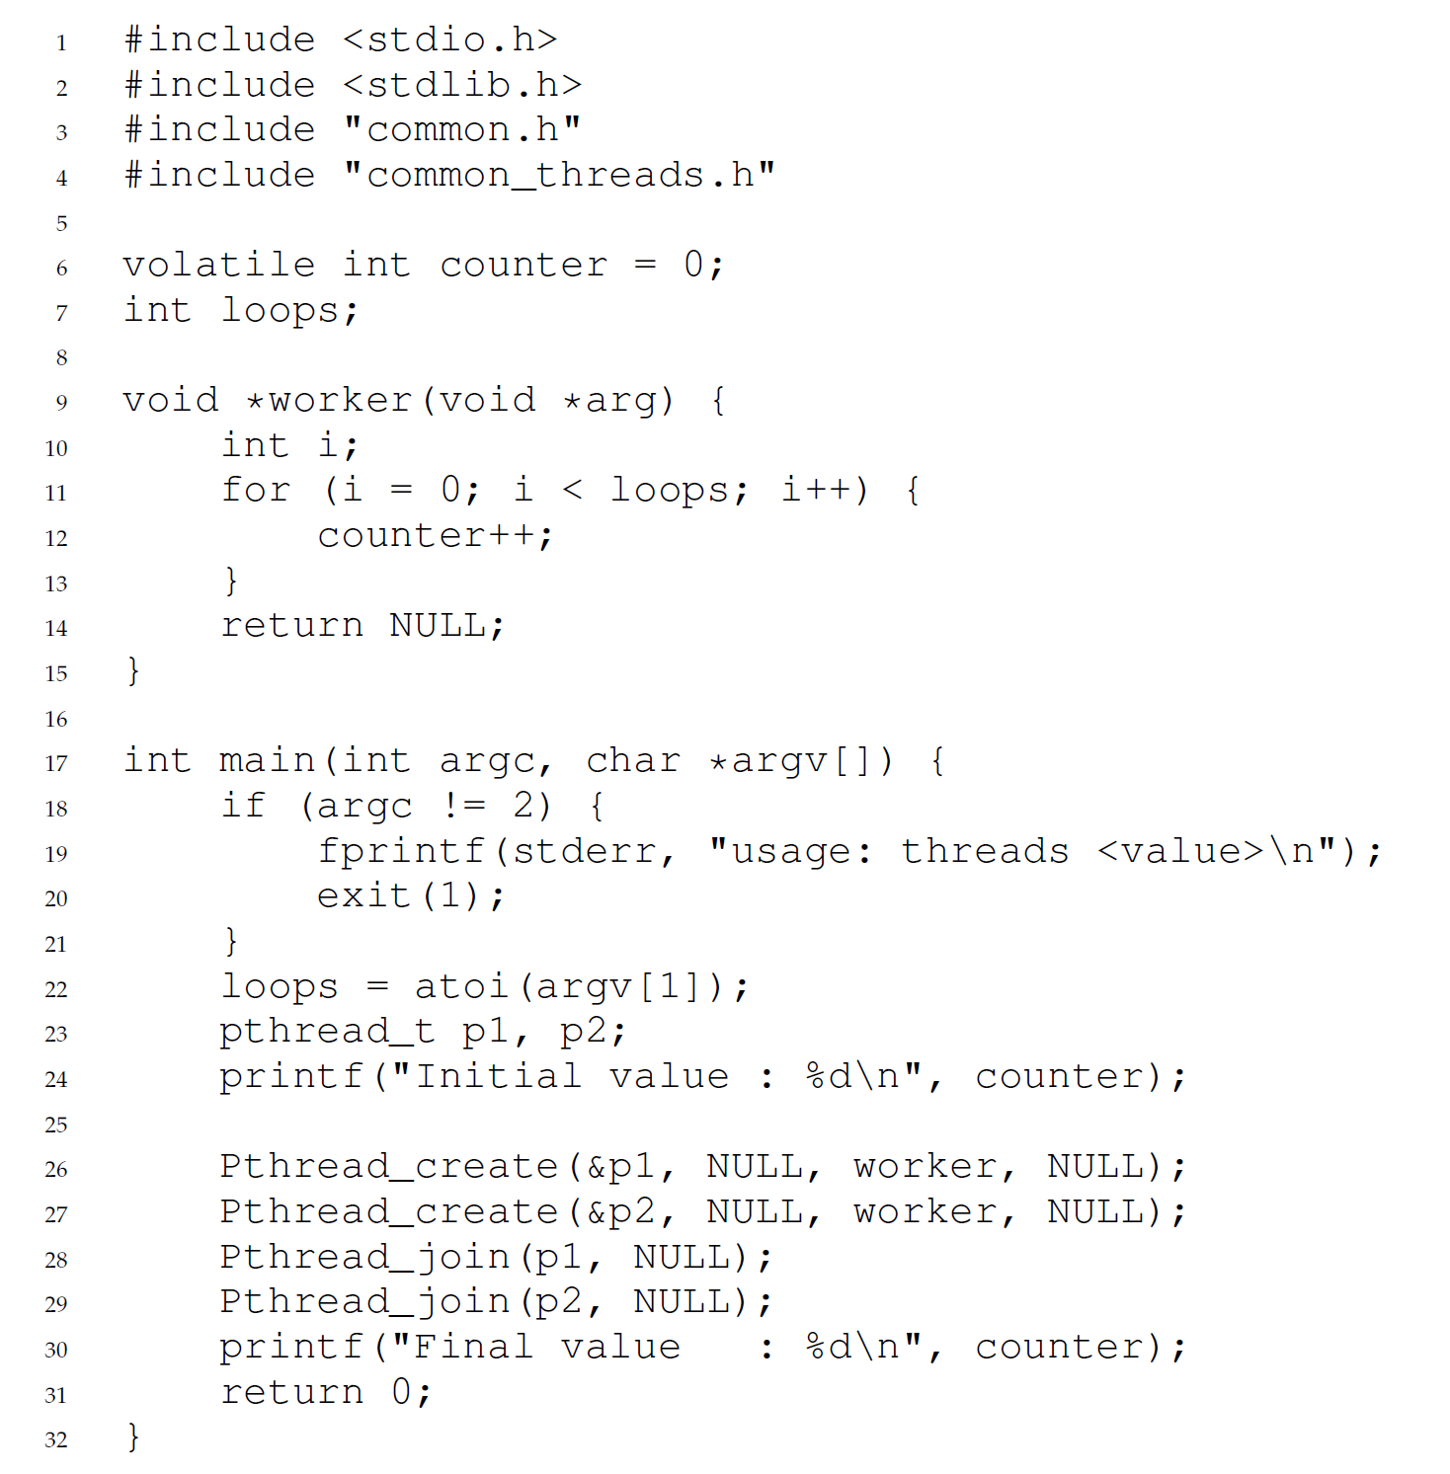
一个多线程程序实例

Slide 16
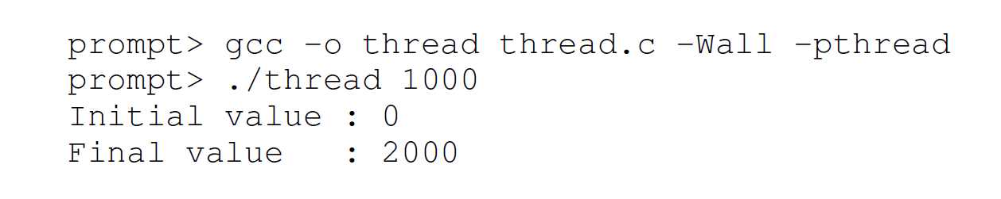
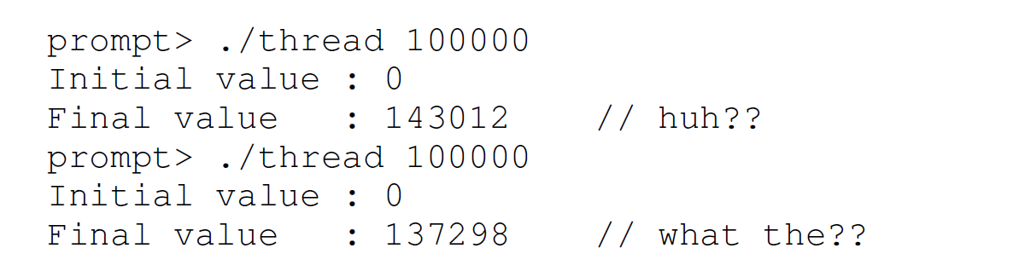
一个多线程程序实例
希望得到的结果
实际的运行结果

Slide 17
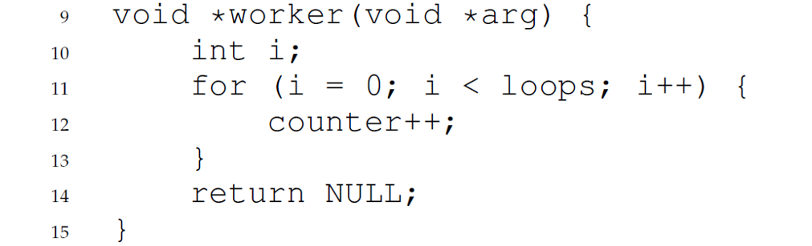
一个多线程程序实例
分析
并发中的核心问题：共享数据的访问问题
mov ax, [0x8000]
add ax, 1
mov [0x8000], ax

Slide 18
持久化(Persistence)
需要把易失设备(DRAM)中的数据存储到硬盘
操作系统中管理磁盘的软件通常称为文件系统
不同于对CPU和内存的虚拟化，操作系统不会为每个程序创建专用的虚拟磁盘
相反，它假设用户(进程)经常需要共享文件中的信息

Slide 19
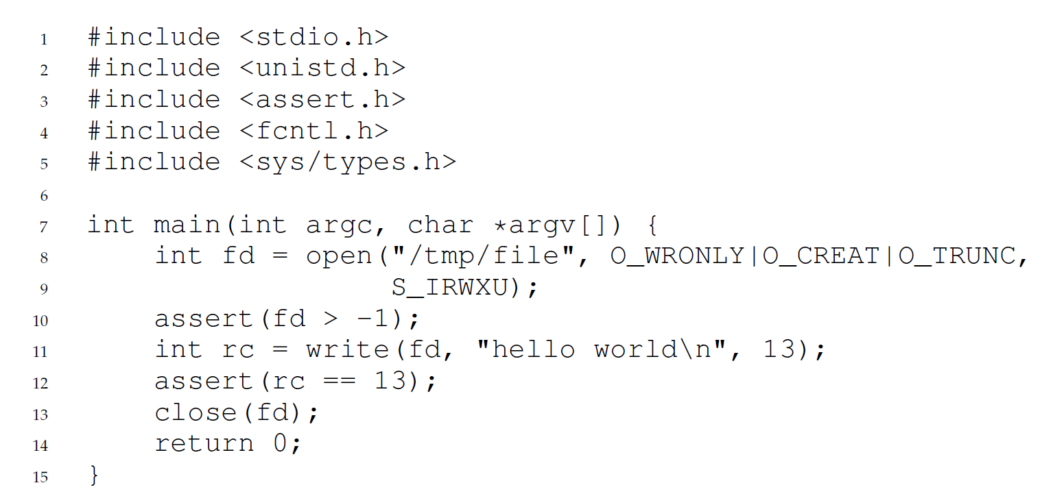
持久化(Persistence)
用户程序写文件的一个实例

Slide 20
持久化(Persistence)
操作系统负责利用低级硬件接口与磁盘交互
向应用程序提供文件形式的虚拟化(文件系统)
向应用程序提供一些系统调用(System Call)，例如：open(),read(),write(),close()等

Slide 21
操作系统的设计目标
建立一些抽象(abstraction)：进程、文件
提供高性能(performance)
应用程序之间及OS与应用程序之间提供保护(protection)
提供保护的基本原理:隔离(isolation)
可靠性(reliability)
能源效率(energy-efficiency)
安全性(security)
移动性(mobility)

Slide 22
操作系统的历史
单道批处理系统
作业一个接一个地连续处理
由操作员来控制
OS提供低级I/O处理代码
不能以交互方式使用机器
缺点：系统资源得不到充分利用

Slide 23
操作系统的历史
多道批处理系统
一次运行多项作业，实现作业的快速切换
提高资源利用率，提高系统吞吐量
缺点：仍然没有交互能力

Slide 24
单道和多道
I/O中断请求
I/O中断请求
用户程序
启动I/O
I/O完成
启动I/O
I/O完成
监督程序
I/O操作
结束中断
t₁
t₂
t₃
t₄
t₅
t₆
t₇
t₈
I/O占的时间比例很大
程序A I/O请求
程序A I/O完成
程序A 被再次调度
程序A
程序A
程序A 完成
程序B I/O请求
程序B I/O完成
程序B
程序B
程序C I/O请求
程序C I/O完成
在A完成后！！
程序C
程序C 被再次调度
程序C
程序D I/O请求
程序D
程序D
调度程序
CPU空闲
单道和多道程序运行情况图
（a）单道程序运行情况；（b）四道程序运行情况

Slide 25
分时系统
将CPU时间分成很小的间隔(时间片)，并分配给作业
轮流执行作业(时间片轮转)
可以及时响应用户交互

Slide 26
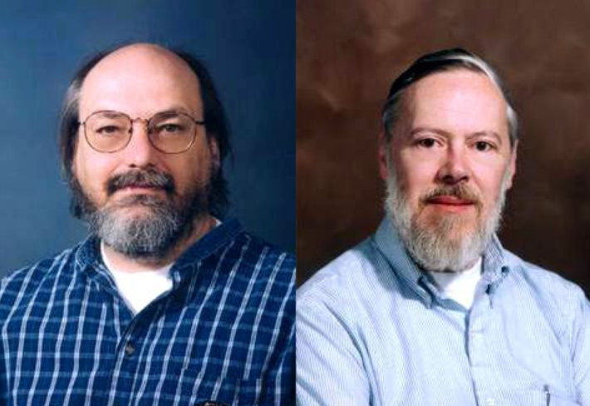
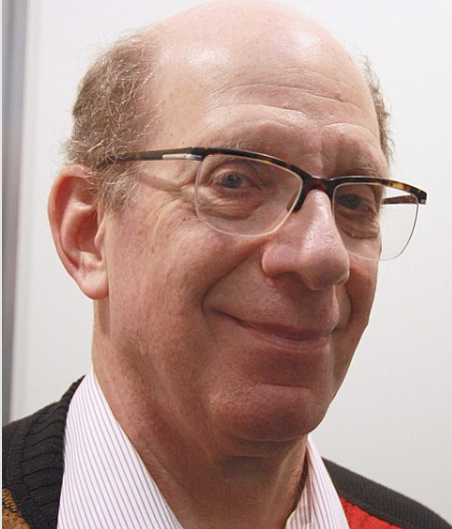
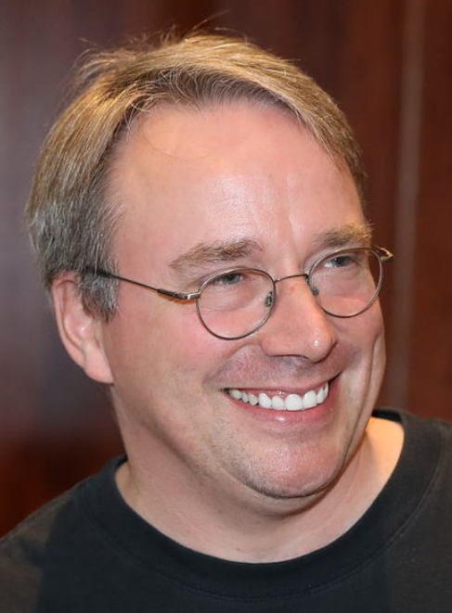
Unix & Linux
Multics
贝尔实验室的Ken Thompson&Dennis Ritchie
Unix & C
Sun-Solaris,IBM-AIX,HP-UX,FreeBSD
Minix
塔能鲍姆(Andrew S. Tanenbaum)
Linux
Linus Torvalds(linux & git)
发行版：CentOS(RedHat),Ubuntu等

Slide 27
为什么要学习操作系统
构建、修改、管理操作系统
理解设计决策
理解系统性能
有助于理解复杂系统
成为更优秀的(系统级)软件设计师

